Slide 1
Православна вјеронаука 4. разред
ОСМИ ЧЛАН СИМВОЛА ВЈЕРЕ

Slide 2
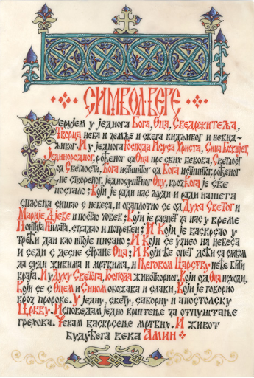
„И у Духа Светога, Господа, Животворног, Који од Оца исходи, Који се са Оцем и Сином заједно поштује и заједно слави, Који је говорио кроз пророке.”

Slide 3
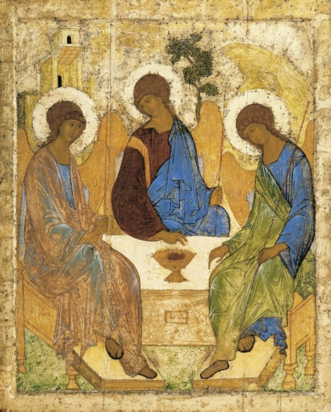
- Дух Свети, Трећа личност Свете Тројице, је истинити Бог и слави се и поштује једнако као Отац и Син.
- Он учествује у свим догађајима у стварању свијета, Христовом доласку на земљу и у животу Цркве.
- Он нас поново рађа у крштењу, излива дарове у миропомазању и сједињује у Цркви Христовој .

Slide 4
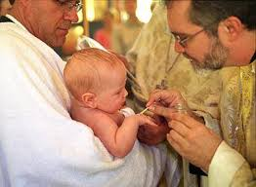
- Благодаћу Духа Светог ми можемо и да се причестимо Тијелом и Крвљу Христовом на Светој литургији.
- Дух Свети свему даје живот и зато се назива Духом Животворним.

Slide 5
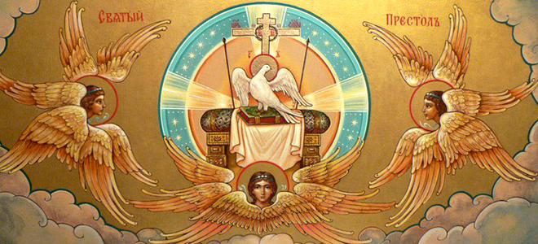
- Дух Свети је надахњивао пророке и апостоле, који су писали књиге Старог и Новог завјета.
- Зато се Свето писмо и назива ријечју Божјом, јер је Бог говорио кроз пророке и апостоле.
- На иконама се Дух Свети приказује у виду голуба.

Slide 6
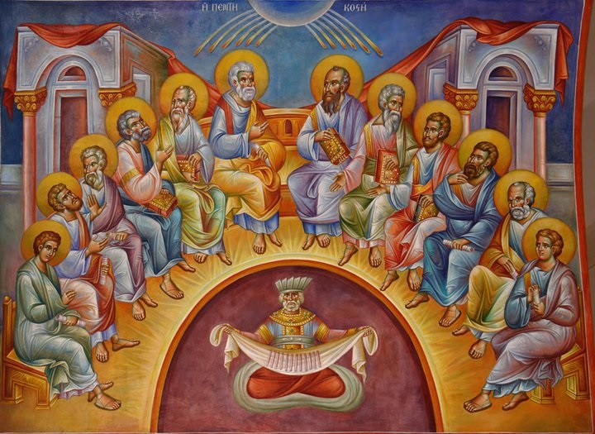
ДОМАЋА ЗАДАЋА:
Одговори на питања у уџбенику на страни 44 и у радној свесци на страни 27!

